Slide 1

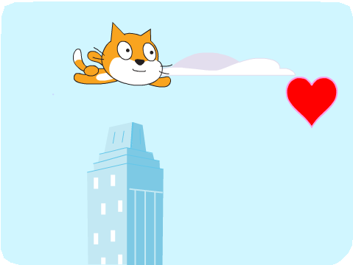
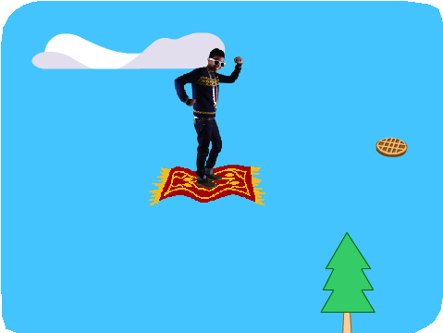

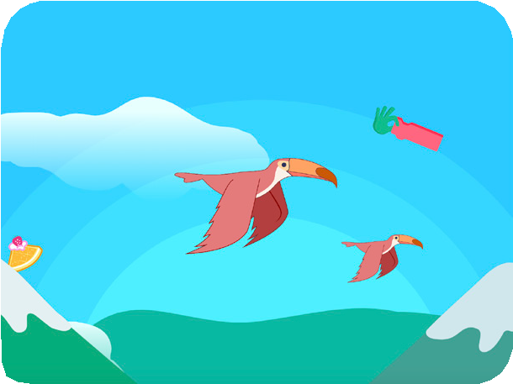
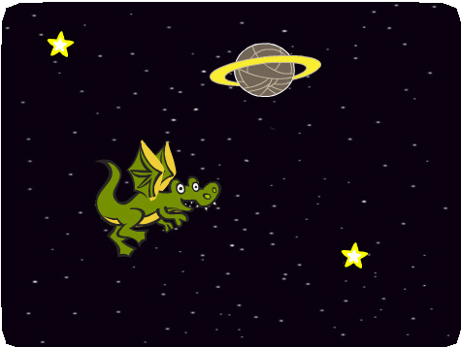

پروازش بده
پروازش بده Cards
یک بازیگر را انتخاب کن و پروازش بده!
scratch.mit.edu
مجموعه 7 کارتی
ترجمه: فرشید میدانی
farsaran.com/scratch

Slide 2

برگه‌‌های
پروازش بده
از این برگه‌ها به ترتیب زیر استفاده کن:
انتخاب بازیگر
شروع پرواز
تغییر منظره
هدایتش کن
ابرهای شناور
قلب‌های پرنده
جایزه جمع کن
scratch.mit.edu
مجموعه 7 کارتی

Slide 3

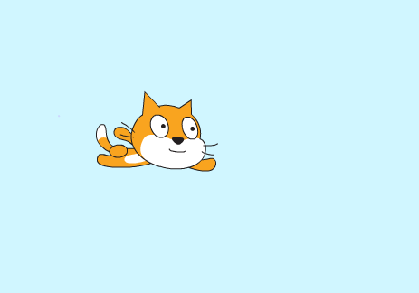
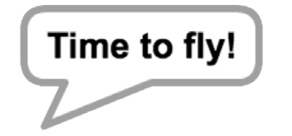

انتخاب بازیگر
شکلکی را برای پرواز کردن انتخاب کن
وقت پروازه !
پروازش بده
1

Slide 4


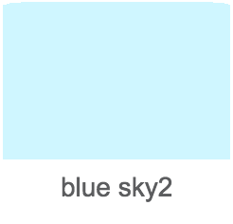

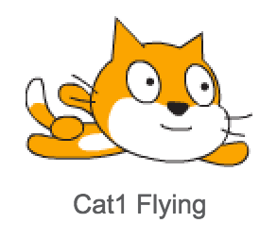
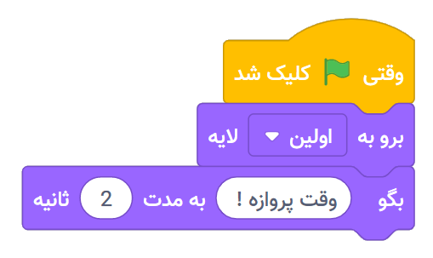
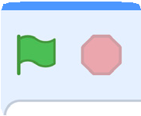
انتخاب بازیگر
scratch.mit.edu
آماده شو
پس‌زمینه‌ای را انتخاب کن. مثلا blue sky2
شکلکی مناسب با جلوه پرواز را انتخاب کن.
این کد را اضافه کن
چیزی که می‌خواهید بازیگرتان بگوید را اینجا تایپ کنید.
امتحانش کن
برای شروع، روی پرچم سبز کلیک کن.

Slide 5
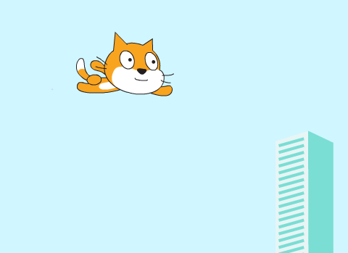
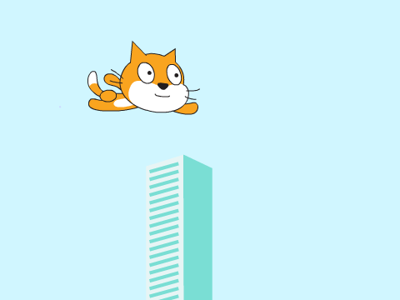
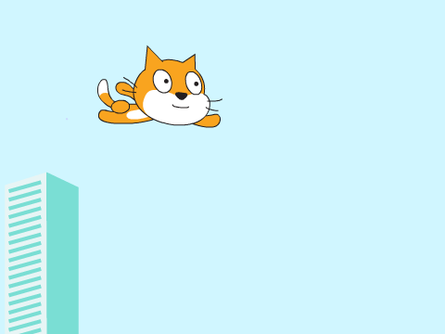
شروع پرواز
برای شبیه سازی پرواز بازیگر باید
منظره‌ها را حرکت دهید.
پروازش بده
2

Slide 6



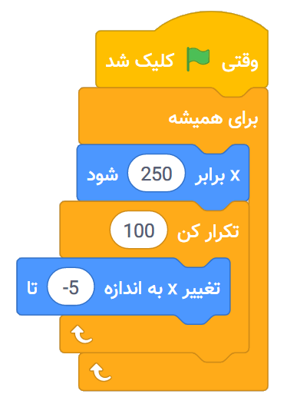
شروع پرواز
scratch.mit.edu
آماده شو
شکلکی مانند یک ساختمان را انتخاب کنید تا در بالای آن پرواز کنید.
این کد را اضافه کن
از لبه سمت راست صحنه شروع کنید
عددی منفی برای حرکت آن به سمت چپ را وارد کنید
نکته
مقدار x مکانی را بر روی صحنه از چپ به راست مشخص می‌کند.
y = 180
x = -240
x = 240
y = -180

Slide 7
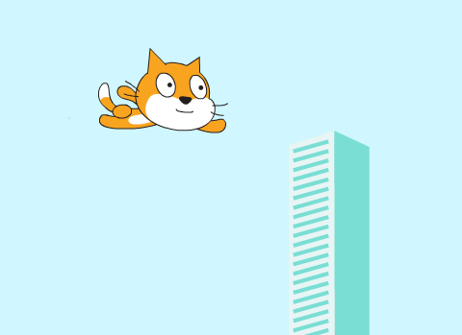
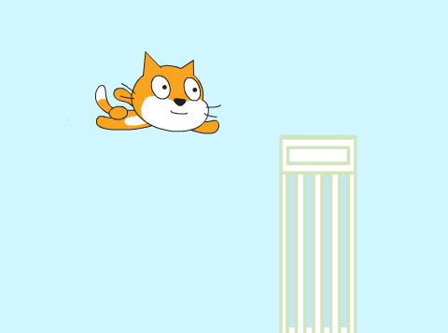
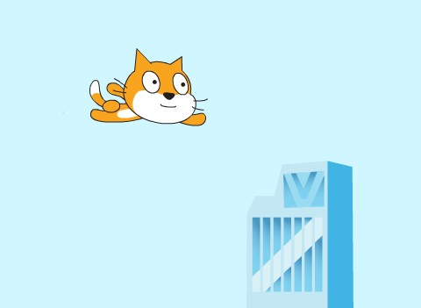
تغییر منظره
منظره‌های متفاوتی را اضافه کنید.
پروازش بده
3

Slide 8
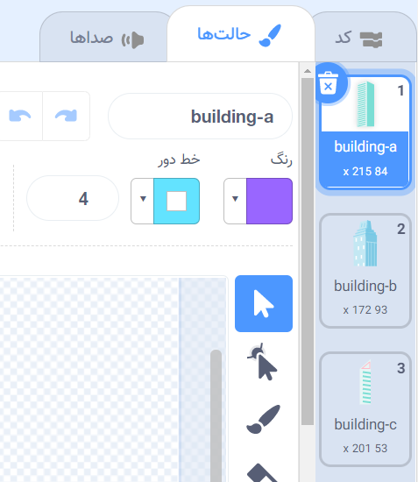
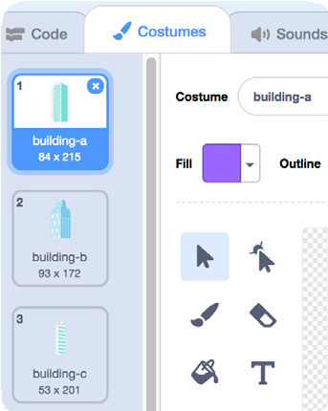
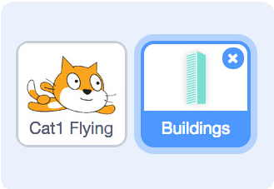
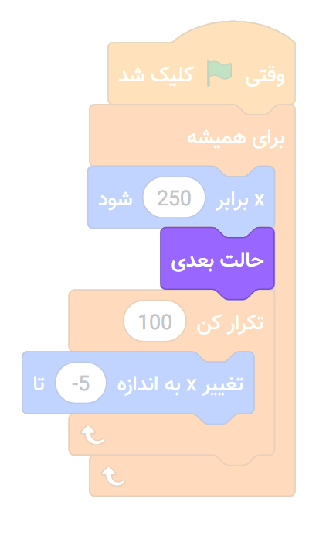



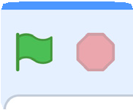
تغییر منظره
scratch.mit.edu
Then, click the Costumes tab to see the different building costumes.
آماده شو
برای انتخاب شکلک ساختمان، بر روی آن کلیک کنید.
سپس بر روی نمای حالت‌ها برای دیدن
سایر حالت‌های ساختمان کلیک کنید.
این کد را اضافه کن
بر روی نمای کلیک کنید
برای تغییر حالت‌ها این دستور را اضافه کنید.
Add this block to switch costumes.
امتحانش کن
برای شروع، روی پرچم سبز کلیک کن.

Slide 9
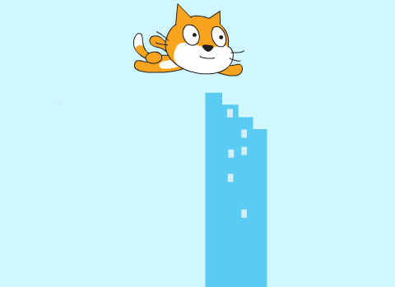
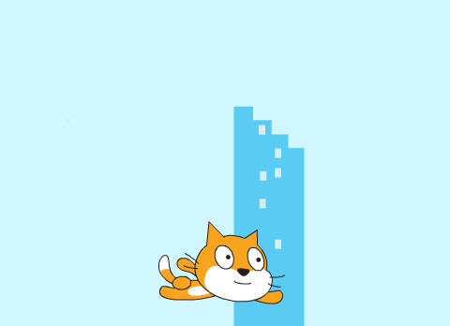
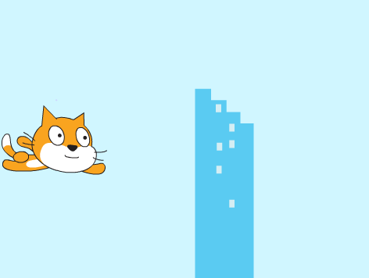
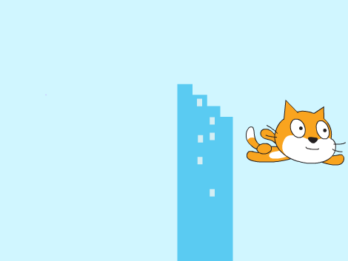
هدایتش کن
Make your character move when you press a key.
با زدن کلیدی باعث جابجا شدن بازیگرتان شوید.
پروازش بده
4

Slide 10
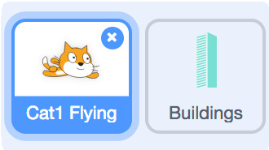
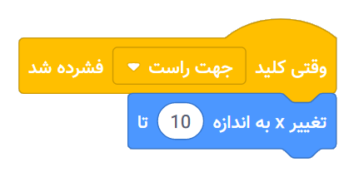
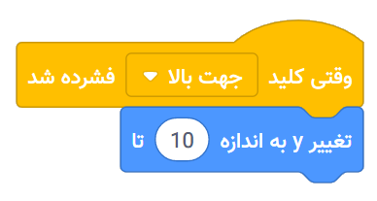
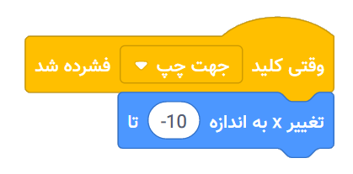
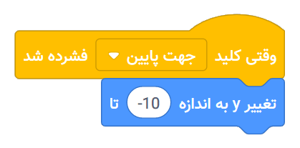




هدایتش کن
scratch.mit.edu
آماده شو
بر روی شکلک پرنده‌تان کلیک کنید تا انتخاب شود.
Click to select your flying sprite.
این کد را اضافه کن
تغییر x
تغییر y
بازیگرتان را به چپ و راست ببرید.
بازیگرتان را به بالا و پایین ببرید.
علامت منفی را برای حرکت به چپ تایپ کنید.
علامت منفی را برای حرکت به پایین تایپ کنید.
امتحانش کن
Press the arrow keys on your keyboard to move your character around.
کلیدهای arrow key (جهت دار) کیبوردتان را برای حرکت دادن بازیگر به اطراف بزنید.

Slide 11
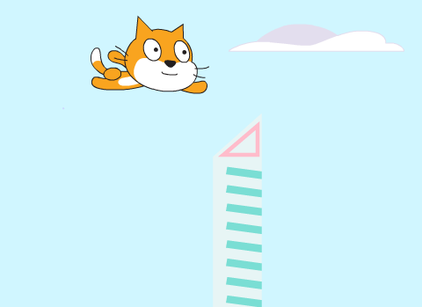
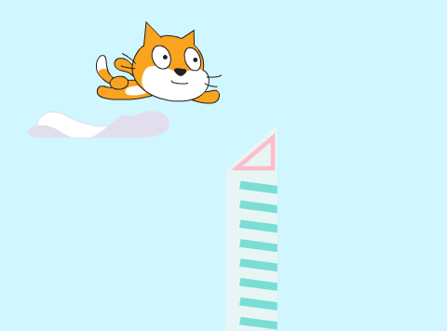
ابرهای شناور
در آسمان ابرهایی شناور را بسازید!
Make clouds float by in the sky!
پروازش بده
5

Slide 12
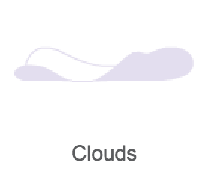
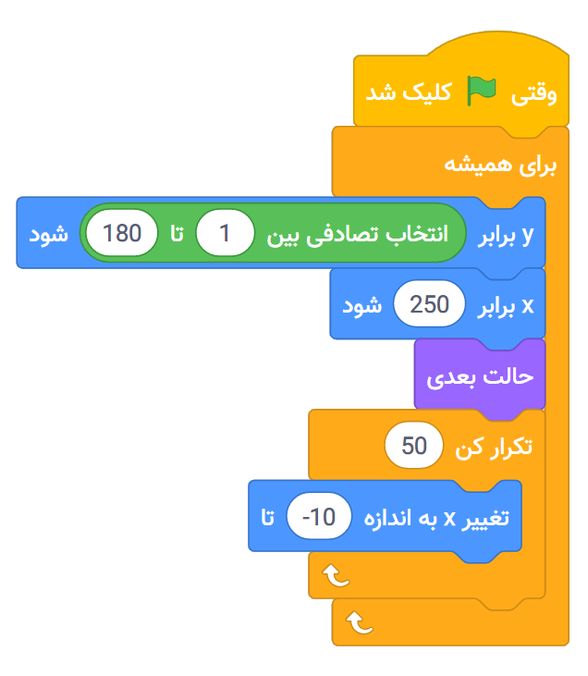

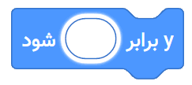
ابرهای شناور
scratch.mit.edu
آماده شو
از کتابخانه شکلک‌ها Clouds
(ابرها) را انتخاب کنید.
Type 180 to keep Clouds in top half.
این کد را اضافه کن
برای آنکه ابرها در نیمه بالا باشند، 180 را تایپ کنید.
Drag the pick random block into the set y to block.
دستور انتخاب تصادفی را در داخل دستور y برابر ... شود قرار دهید.
نکته
مقدار y مکانی را بر روی صحنه از بالا به پایین مشخص می‌کند.
y = 180
x = -240
x = 240
y = -180

Slide 13
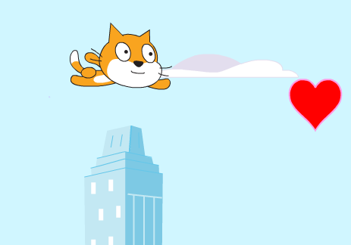
قبلهای پرنده
قلب و یا چیزهای دیگری را در هوا اضافه کنید.
پروازش بده
6

Slide 14
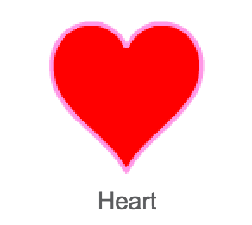
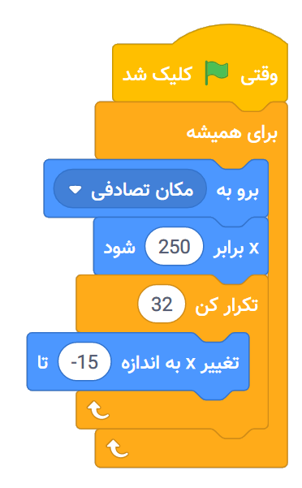
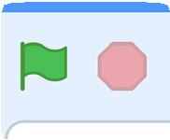
قلب‌های پرنده
scratch.mit.edu
آماده شو
قلب و یا هر شکلک دیگری را اضافه کنید.
این کد را اضافه کن
شکلک را به پایین و بالا حرکت دهید.
جای شکلک‌تان را در انتهای سمت راست صحنه تنظیم کنید.
شکلک را در تمام طول صحنه حرکت دهید.
امتحانش کن
برای شروع، روی پرچم سبز کلیک کن.

Slide 15
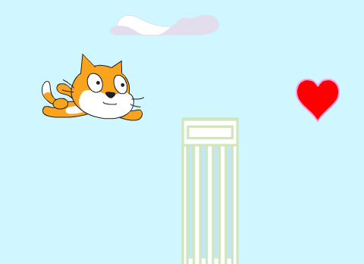


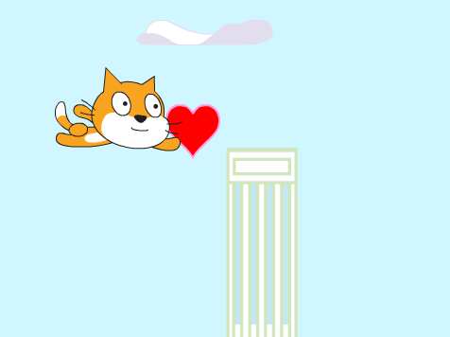


جایزه جمع کن
هر بار که قلب و یا چیز دیگری را می‌گیرید، جایزه بگیرد.
پروازش بده
7

Slide 16
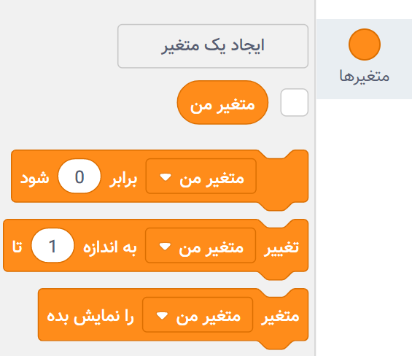
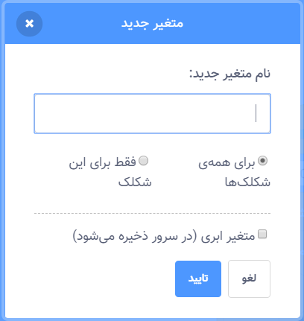

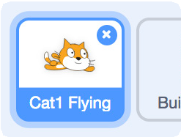
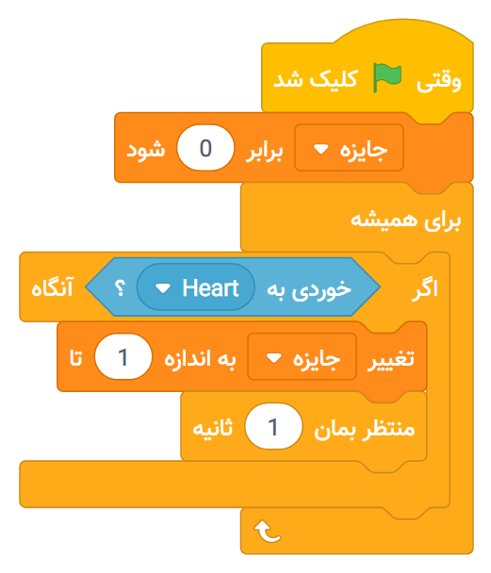
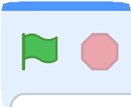
جایزه جمع کن
scratch.mit.edu
آماده شو
به گروه متغیرها
بروید.
بر روی دکمه
ایجاد یک متغیر
کلیک کنید.
جایزه
نام متغیر را جایزه بگذارید و
سپس روی تایید کلیک کنید.
این کد را اضافه کن
ابتدا مقدار جایزه
را بازنشانی کنید.
شکلک پرنده خود را انتخاب کنید.
از منو گزینه Heart را انتخاب کنید.
یک امتیاز اضافه کنید.
بعد از هر برخورد 1 ثانیه منتظر می‌مانیم تا چند بار جایزه را زیاد نکند.
امتحانش کن
برای شروع، روی پرچم سبز کلیک کن.

